Slide 1

Мобильное приложение для отслеживания настроения moodnote
Выполнила: Анастасия Дуплина
Руководительница: Ивкина Мария Сергеевна

Slide 2
Что за приложение?
В данном приложении пользователь может каждый день отмечать свое настроение выбрав какой-либо цвет
Прежде чем пользоваться приложением человек должен зарегистрироваться
Также пользователь может сохранять небольшие заметки о дне

Slide 3
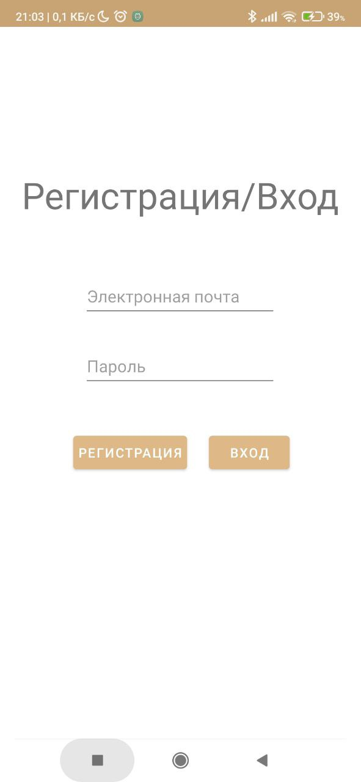
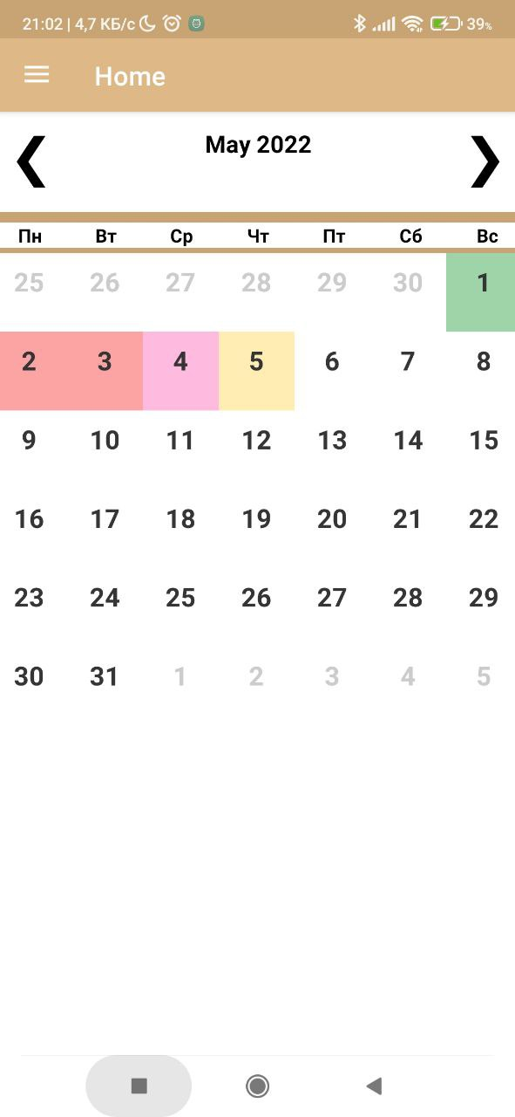
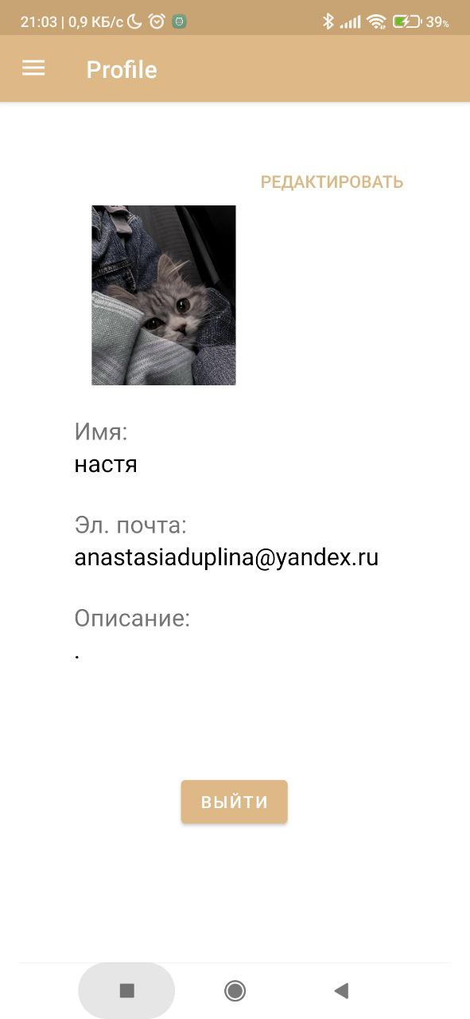
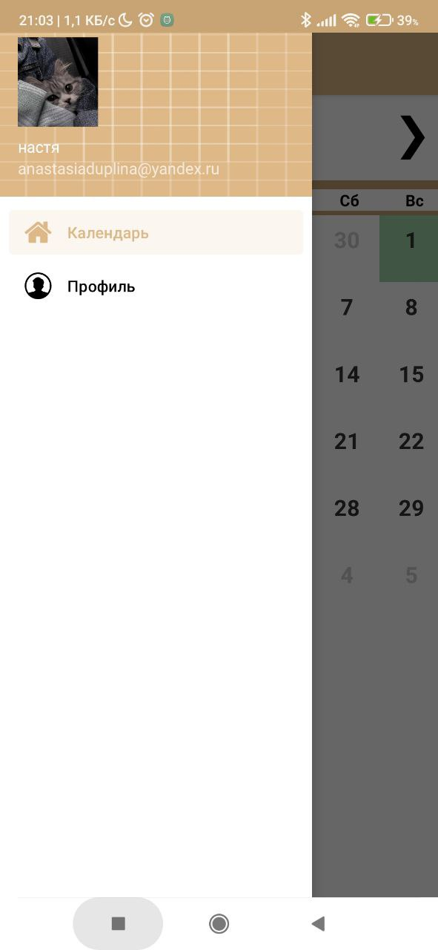

Slide 4
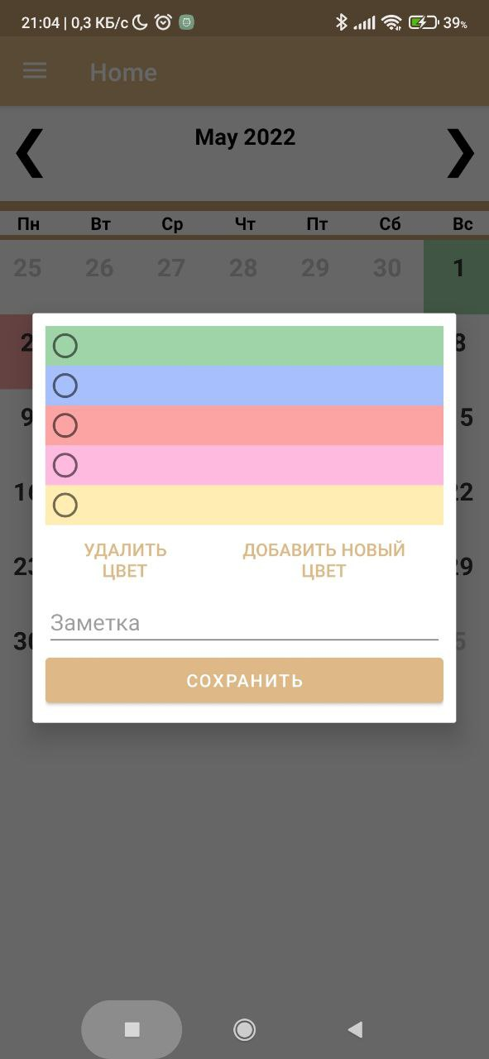
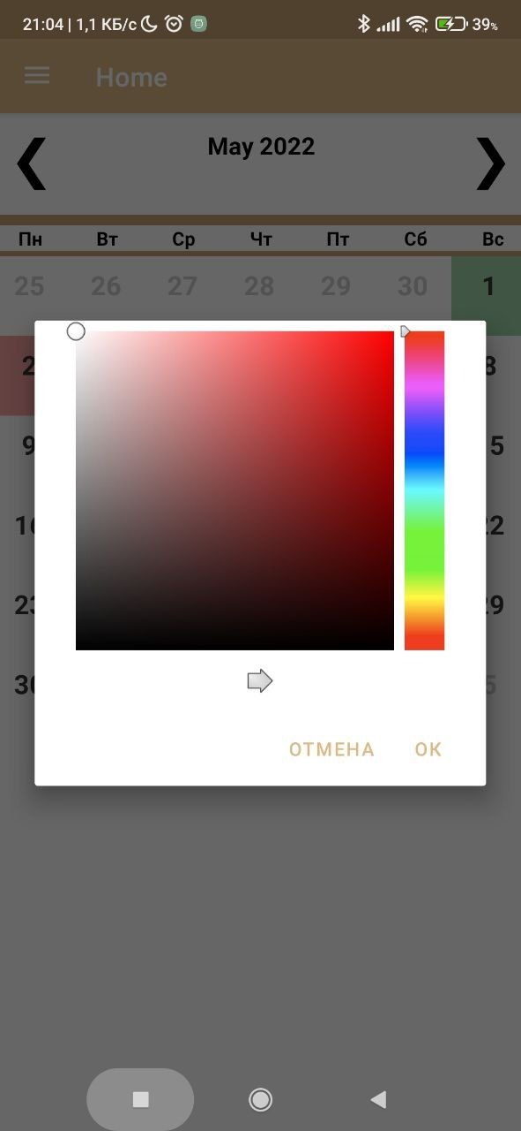
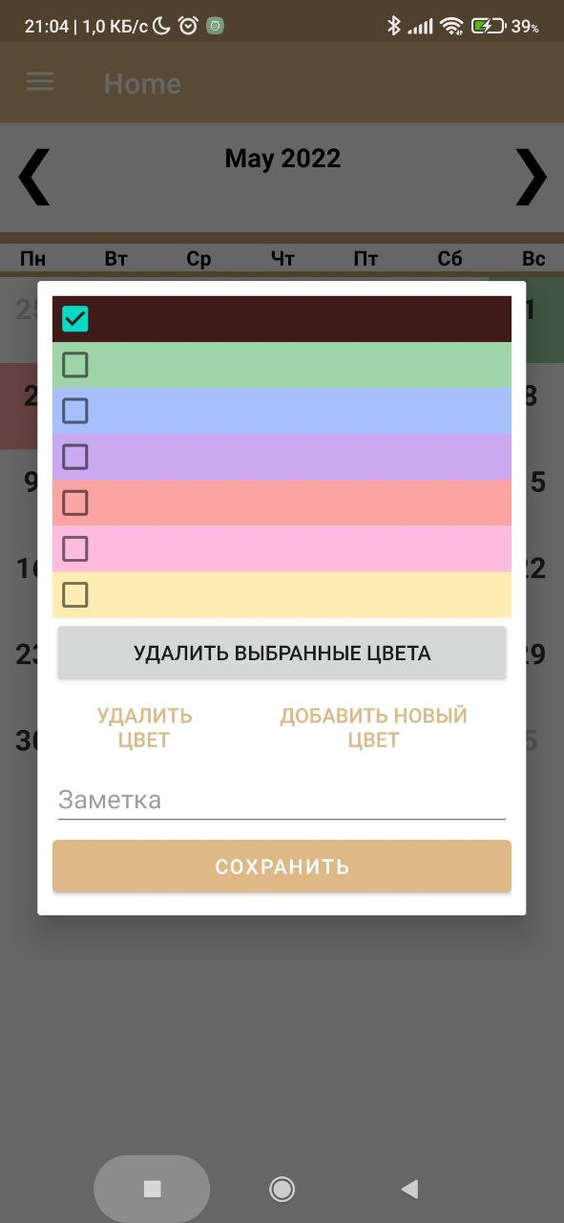

Slide 5
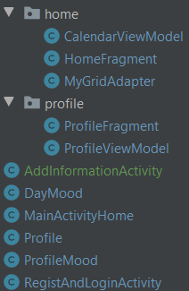
Что использовалось для создания приложения:
Классы:
Picasso
AmbilWarna
Firebase
Navigation

Slide 6
Усовершенствование и развитие моего проекта:
Добавить статистику
Добавить описание к цветам
Усовершенствовать дизайн
Добавить настройки
Расширить информацию о пользователе
Возможность «отмечать» свое настроение картинкой

Slide 7
Спасибо за внимание!

